Slide 1
Músculos de la espalda y el lomo

Slide 2
Músculo | Acción
Trapecio torácico | Sisarcosis. Eleva el hombro
Gran dorsal | Sisarcosis. Lleva el brazo atrás y arriba
Romboidal torácico | Extiende la cabeza y eleva el hombro
Serrato dorsal posterior | Dirige las costillas hacia atrás (inspiración)
Serrato dorsal anterior | Dirige hacia adelante y hacia afuera las costillas
Costal largo | Deprime y retrae las costillas
Dorsal largo | Extiende el cuello
Multífido dorsal | Extensor del raquis
Intertransversos lumbares | Contribuye a flexionar los lomos lateralmente

Slide 3
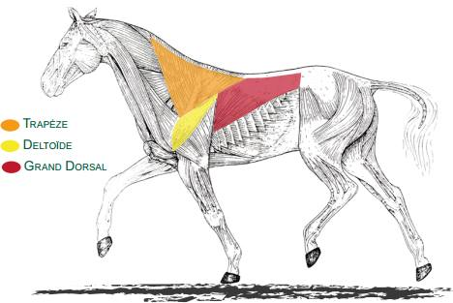

Slide 4
1. M cleidocefálico, p mastoidea
1’. M cleidobraquial
2. M omotransverso
3. M romboides cervical
3’. M romboides torácico
4. M dorsal ancho
5. M pectoral profundo
6. M serrato ventral cervical
7. M supraespinoso
8. M deltoides, p escapular
8’. M deltoides, p acromial
9. M tríceps braquial, c larga
9’. M tríceps braquial, c lateral
10. M esternocefálico
11. M esplenio
12. M oblicuo externo del abdomen

Slide 5
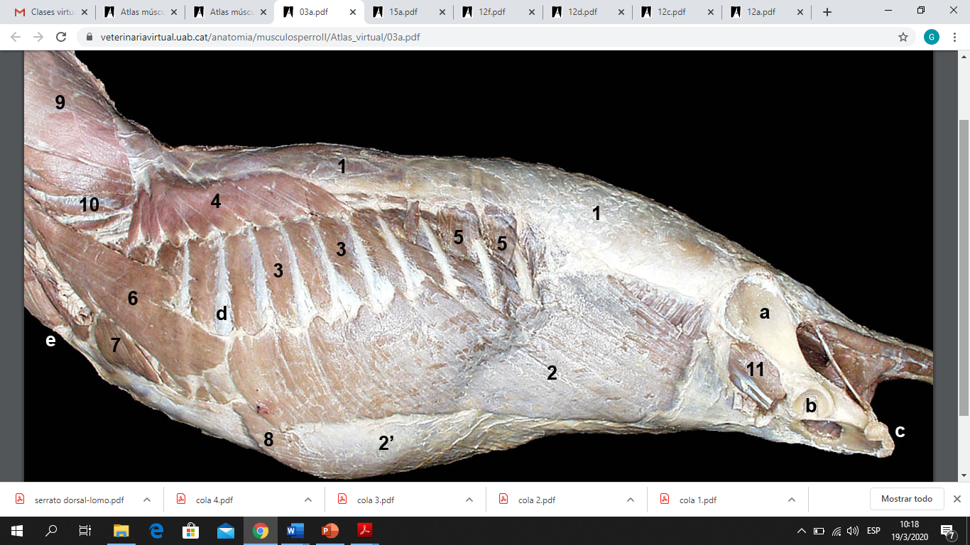
2. M oblicuo externo del abdomen
3. Mm intercostales externos
4. M serrato dorsal craneal
5. M serrato dorsal caudal
6. M escaleno dorsal
7. M recto del tórax
8. M recto del abdomen
9. M esplenio
10. M longísimo del cuello
11. M iliopsoas (cortado)

Slide 6
Músculos de la cola
Musculo | Acción
Coccígeo | Flexiona la cola y deprime e inclina la cola al mismo lado
Sacrocooccigeo dorsal | Extiende la cola y eleva e inclina
Sacrocooccigeo lateral | Eleva y contrae e inclina la cola
Intratansverso caudales | Fijan la vertebras coccígeas y contribuye la flexión lateral
Sacrocooccigeo ventral | Flexiona la cola e inclina a un lado

Slide 7
1. M Sacrocaudal dorsal medial
2. Mm multífidos lumbares
3. M Sacrocaudal dorsal lateral
4. M longísimo lumbar
5. M intertransverso dorsal caudal
2. M Sacrocaudal dorsal lateral
3. M intertransverso dorsal caudal
4. M intertransverso ventral caudal
5. M coccígeo
6. M elevador del ano
7. M iliopsoas (cortado)

Slide 8
Músculos del tórax
Musculo | Acción
Intercostales internos | Dirige las costillas hacia adelante
Retractor de las costillas | Retrae la última costilla
Recto torácico | Contribuye el acto respiratorio
Transverso torácico | Dirige las costillas y cartílagos costales hacia adelante
Elevador de la costilla | Dirige las costillas hacia adelante (inspiración)
Intercostales externos | Dirige las costillas hacia delante (inspiración)
Diafragma | Aumenta el diámetro longitudinal del tórax

Slide 9
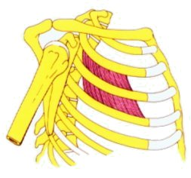
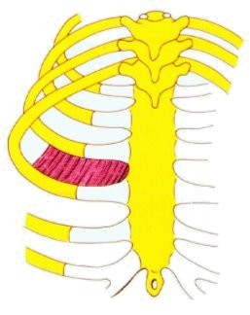
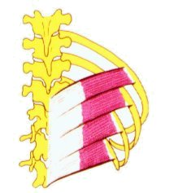
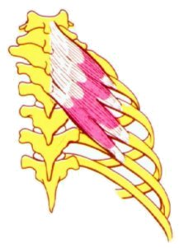
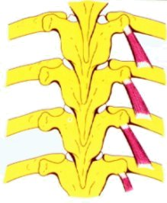
Intercostales Externos
Intercostales Internos
Serratos Dorsales Inferiores
Serratos Dorsales Superiores
Supracostales

Slide 10
1. Mm intercostales externos
2. Mm intercostales internos
3. Mm elevadores de las costillas
4. M largo del cuello
5. Ligamento nucal
6. Ligamento supraespinoso

Slide 11
1. M transverso del tórax
2. Diafragma
3. M recto del abdomen (del lado derecho)
4. M iliocostal
5. M longísimo
6. M espinal y semiespinal torácico y cervical
7. M semiespinal de la cabeza

Slide 12
Músculos abdominales
Musculo | Acción
Oblicuo del abdomen | Comprime vísceras abdominales Flexiona el tronco lateralmente
Oblicuo interno del abdomen | Comprime vísceras abdominales Flexiona el tronco lateralmente
Recto abdominal | Flexiona la articulación lumbosacra
Transverso abdominal | Aumenta la presión intraabdominal
Cremáster | Eleva la túnica vaginal y con ella al testículo

Slide 16
2. M oblicuo externo del abdomen
2'. Aponeurosis del M oblicuo externo
3. Mm intercostales externos
4. M serrato dorsal craneal
5. M serrato dorsal caudal
6. M escaleno dorsal
7. M recto del tórax
8. M recto del abdomen
9. M esplenio
10. M longísimo del cuello
11. M iliopsoas (cortado)

